Slide 1

UNUTMAYALIM!
Çocuk İhmal-İstismarı ve
Dijital Mahremiyet
(Okul Öncesi Öğrenci Sunumu)

Slide 2
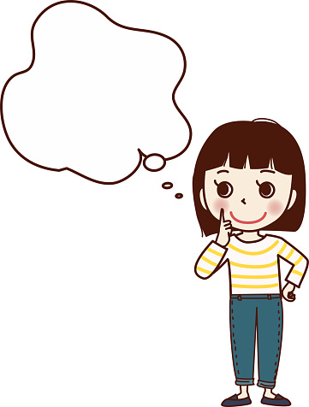
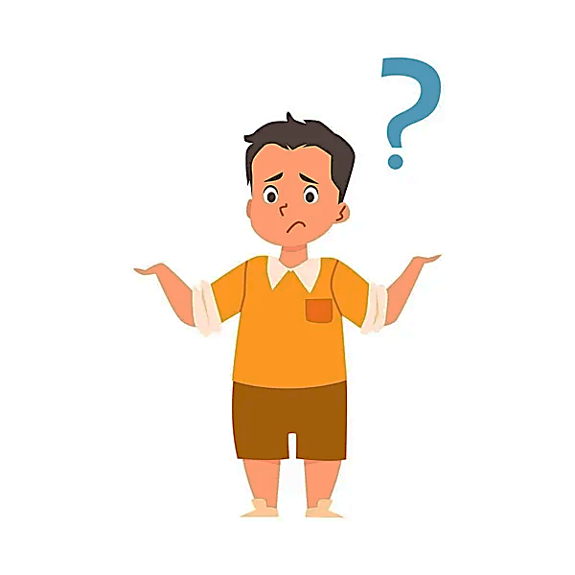

Vücudumuzu nasıl koruyabiliriz ?

Slide 3
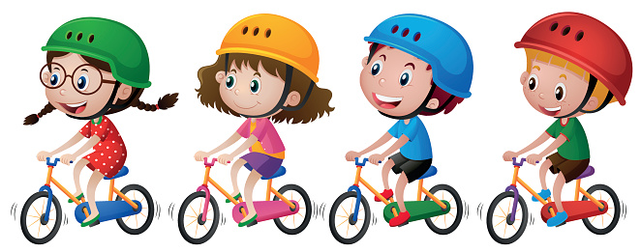
Vücudumuzu korumanın birçok yolu vardır:
BİSİKLETE BİNERKEN KASK TAKMAK

Slide 4
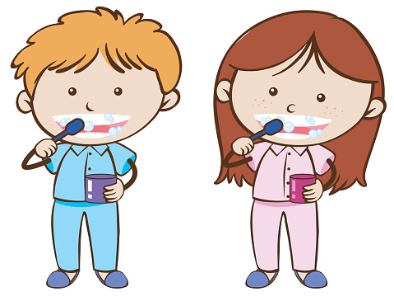
Vücudumuzu korumanın birçok yolu vardır:
DİŞLERİMİZİ FIRÇALAMAK

Slide 5
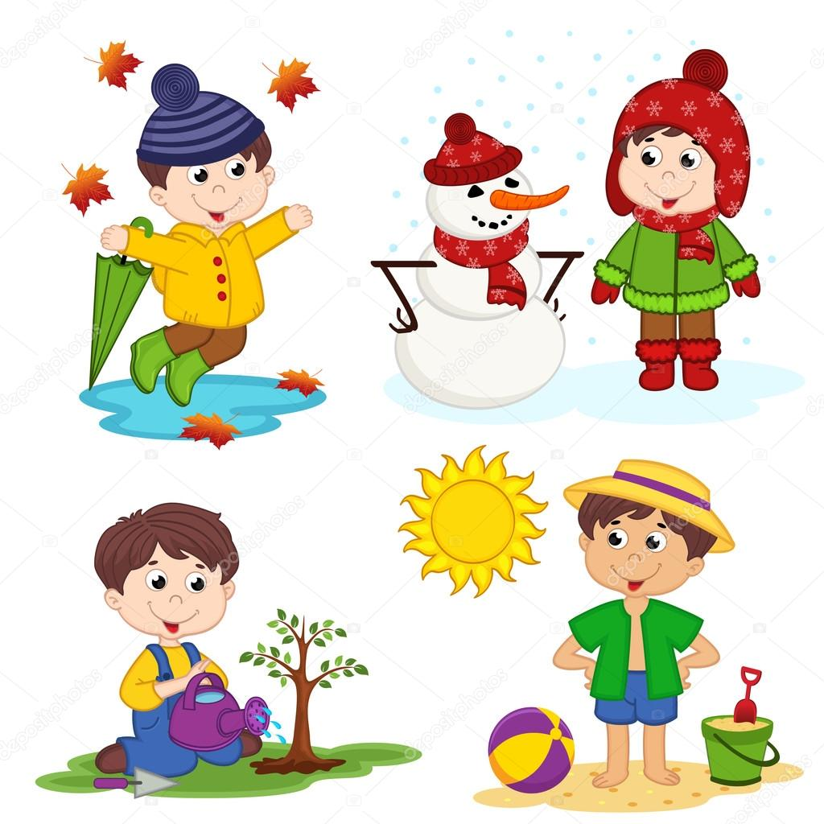
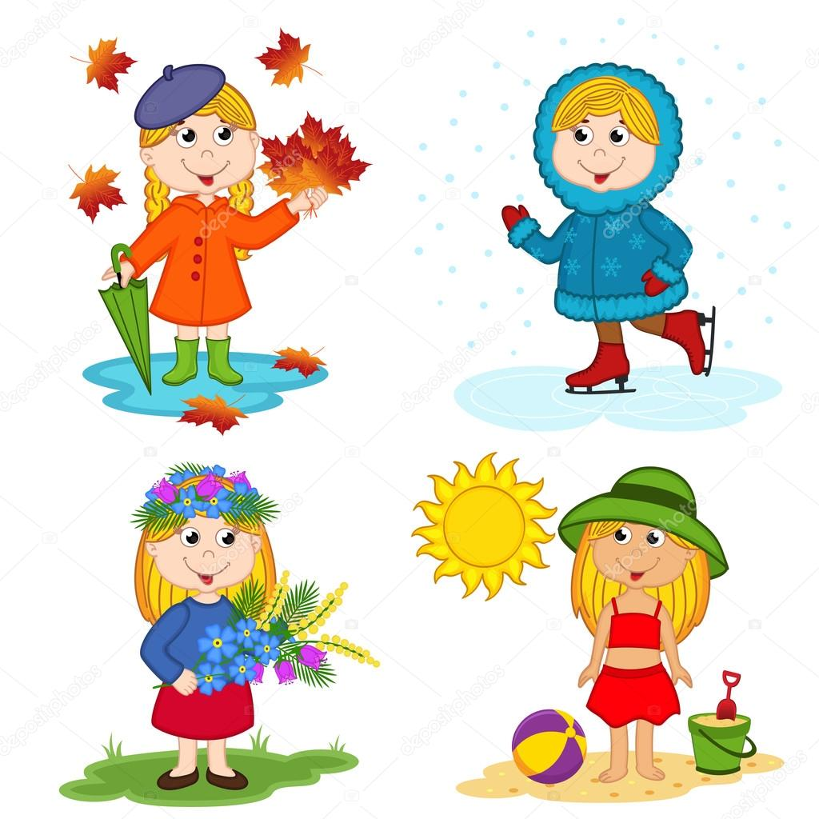
Vücudumuzu korumanın birçok yolu vardır:
MEVSİME UYGUN GİYSİLER GİYMEK

Slide 6
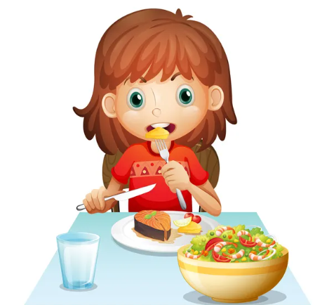
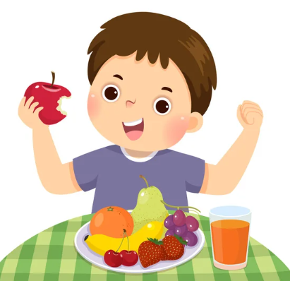
Vücudumuzu korumanın birçok yolu vardır:
BESLEYİCİ GIDALAR YEMEK

Slide 7
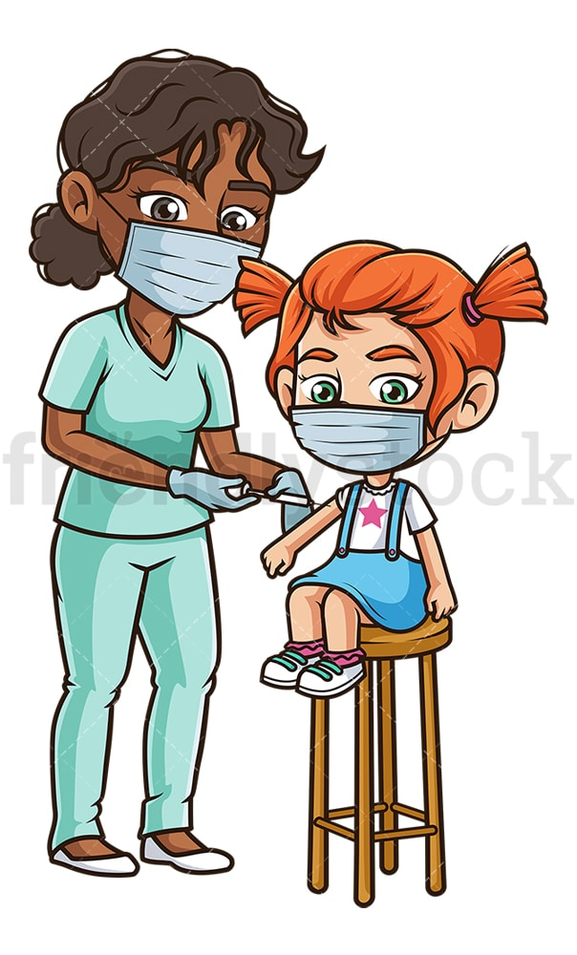
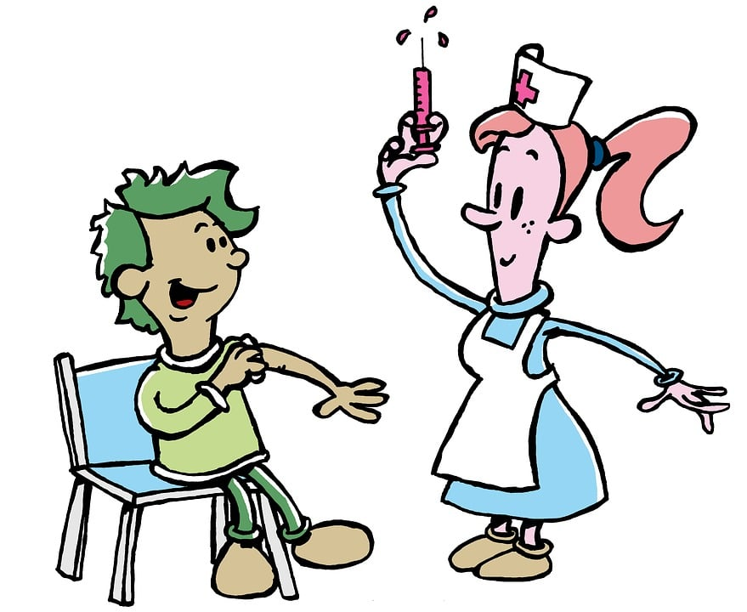
Vücudumuzu korumanın birçok yolu vardır:
AŞI OLMAK

Slide 8
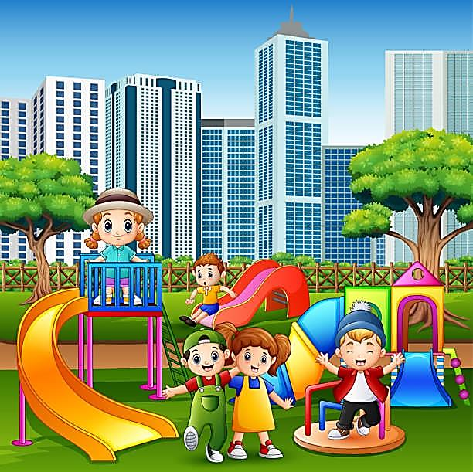
Kendimizi mutlu hissetmemizin yolu ise; arkadaşlarımızla iletişim kurmak, onlarla oyun oynamaktır.

Slide 9
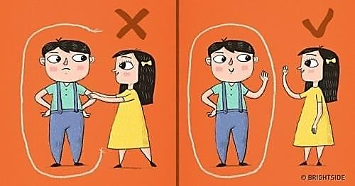
Birey olarak kendimize ait sınırlarımız vardır. Kişisel sınırlarımız aşıldığında rahatsız olabiliriz.
Örneğin; insanların bize dokunmasından, konuşurken çok yakın durmasından, öpmesinden, sarılmasından hoşlanmayabiliriz.

Slide 10
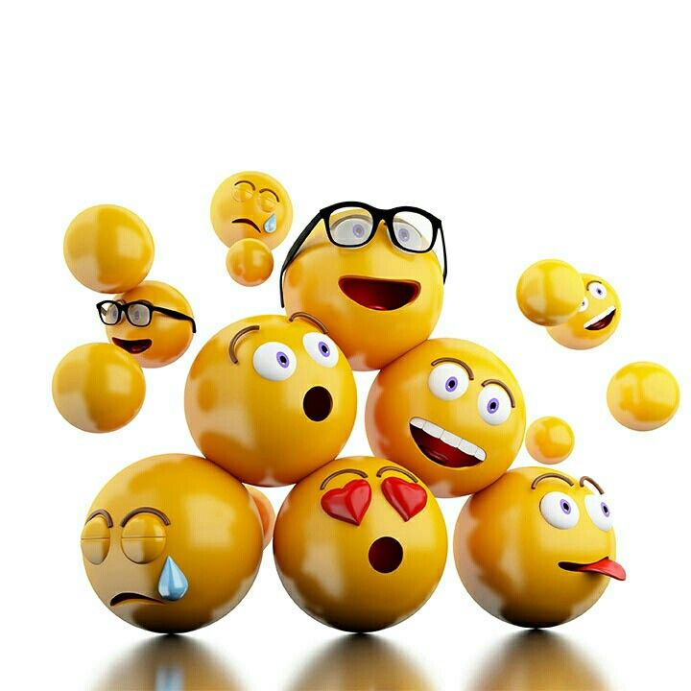
Dokunmak, birbirimizle iletişim kurmamızın- duygularımızı paylaşmamızın önemli bir yoludur.
İYİ DOKUNUŞ ve KÖTÜ DOKUNUŞ
olmak üzere
iki tür dokunuş vardır.

Slide 11
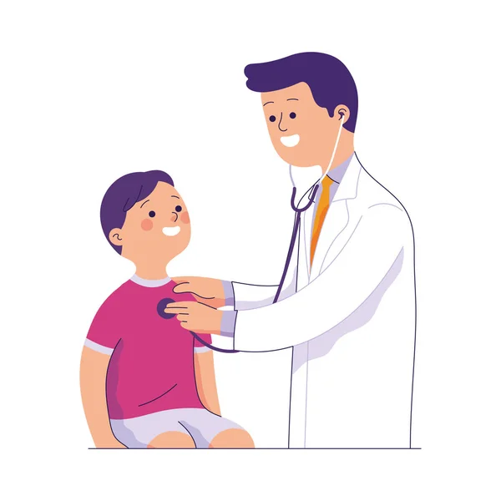
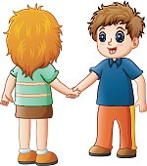
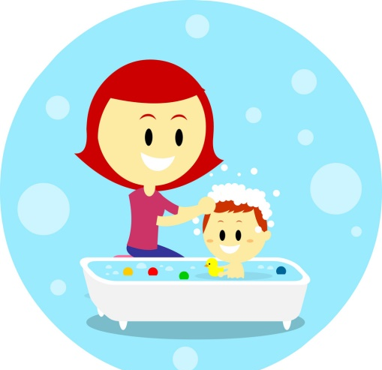
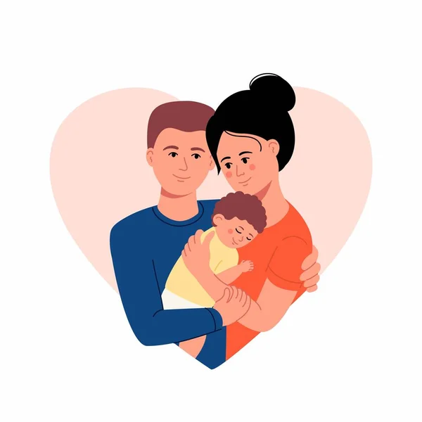
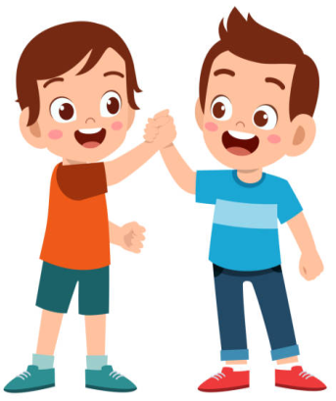
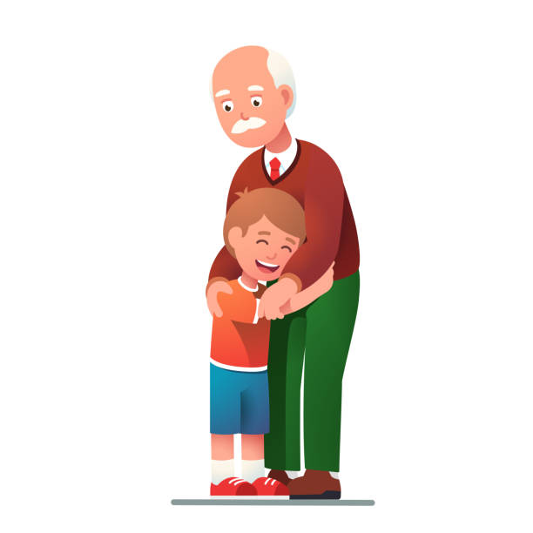
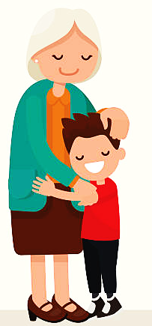
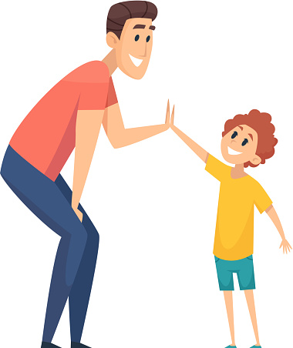
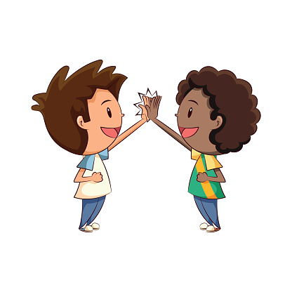
İYİ DOKUNUŞ
Kendimizi iyi ve güvende hissettiren dokunuşlar iyi dokunuştur.

Slide 12
İYİ DOKUNUŞ
Kendimizi iyi ve güvende hissettiren dokunuşlar iyi dokunuştur.

Slide 13





KÖTÜ DOKUNUŞ
Eğer bir dokunuş;
-canını acıtıyorsa,
-seni üzüyor, mutsuz ediyorsa,
-seni korkutuyorsa,
-seni rahatsız ediyorsa kötü dokunuştur.
ÜZGÜN
KORKMUŞ
KIZGIN
DEĞERSİZ
SUÇLU

Slide 14
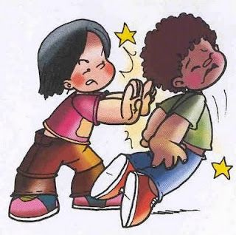
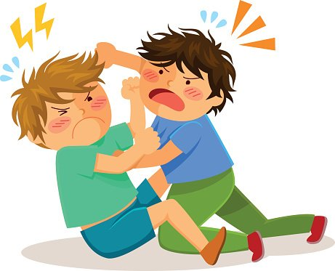
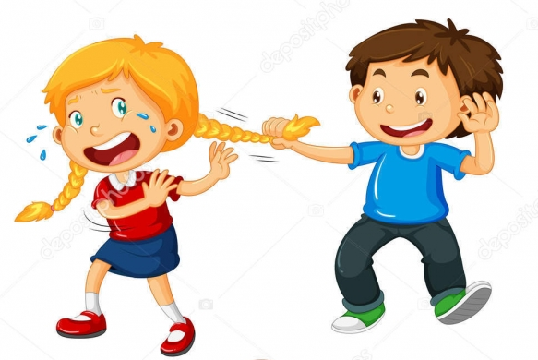
Vurmak, itmek, saçını çekmek kötü bir dokunuştur ve CANIMIZI ACITIR.
Bazı kötü dokunuşlar «vurmak» gibi can acıtmaz.
Ama hoşlanmadığın her dokunuş kötü dokunuştur.
Vücudumuzdaki Özel Bölgelerimize yapılan dokunuşlar bütün çocuklar için kötü dokunuştur.

Slide 15
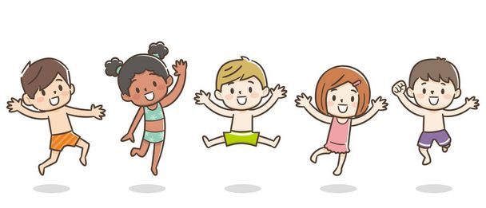
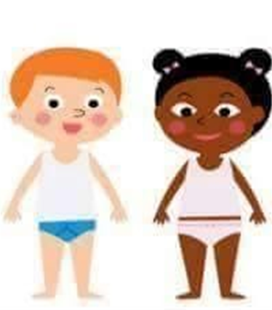
VÜCUDUMUZUN ÖZEL BÖLGELERİ
Özel bölgelerimizi kapatmak için iç çamaşırı giyeriz.
Denize girerken mayo giyilmesinin sebebi de budur.
Hiç kimse senin özel bölgelerini göremez ve oralara dokunamaz. Sen de başkalarının özel bölgelerine dokunamazsın.

Slide 16
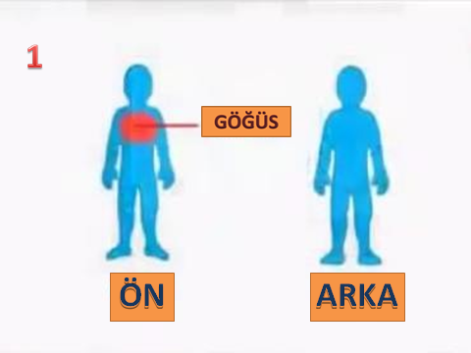
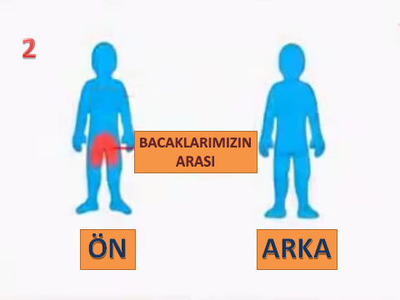
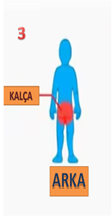
VÜCUDUMUZUN ÖZEL BÖLGELERİ
DUDAK

Slide 17
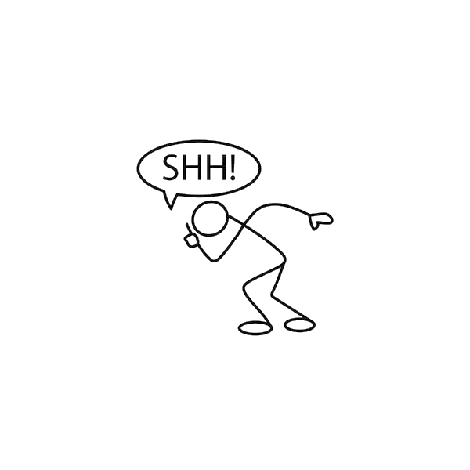
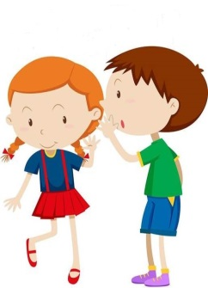
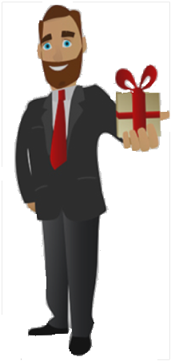
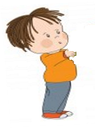
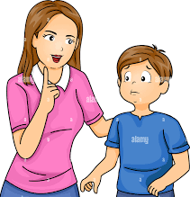
Kötü dokunan kişi, bu dokunmayı kimseye söylemememizi isteyebilir.
Hatta bunun bir sır olduğunu ve aranızda kalması gerektiğini söyleyebilir.
Sana hediyeler verebilir.
Seni korkutmaya çalışabilir.

Slide 18
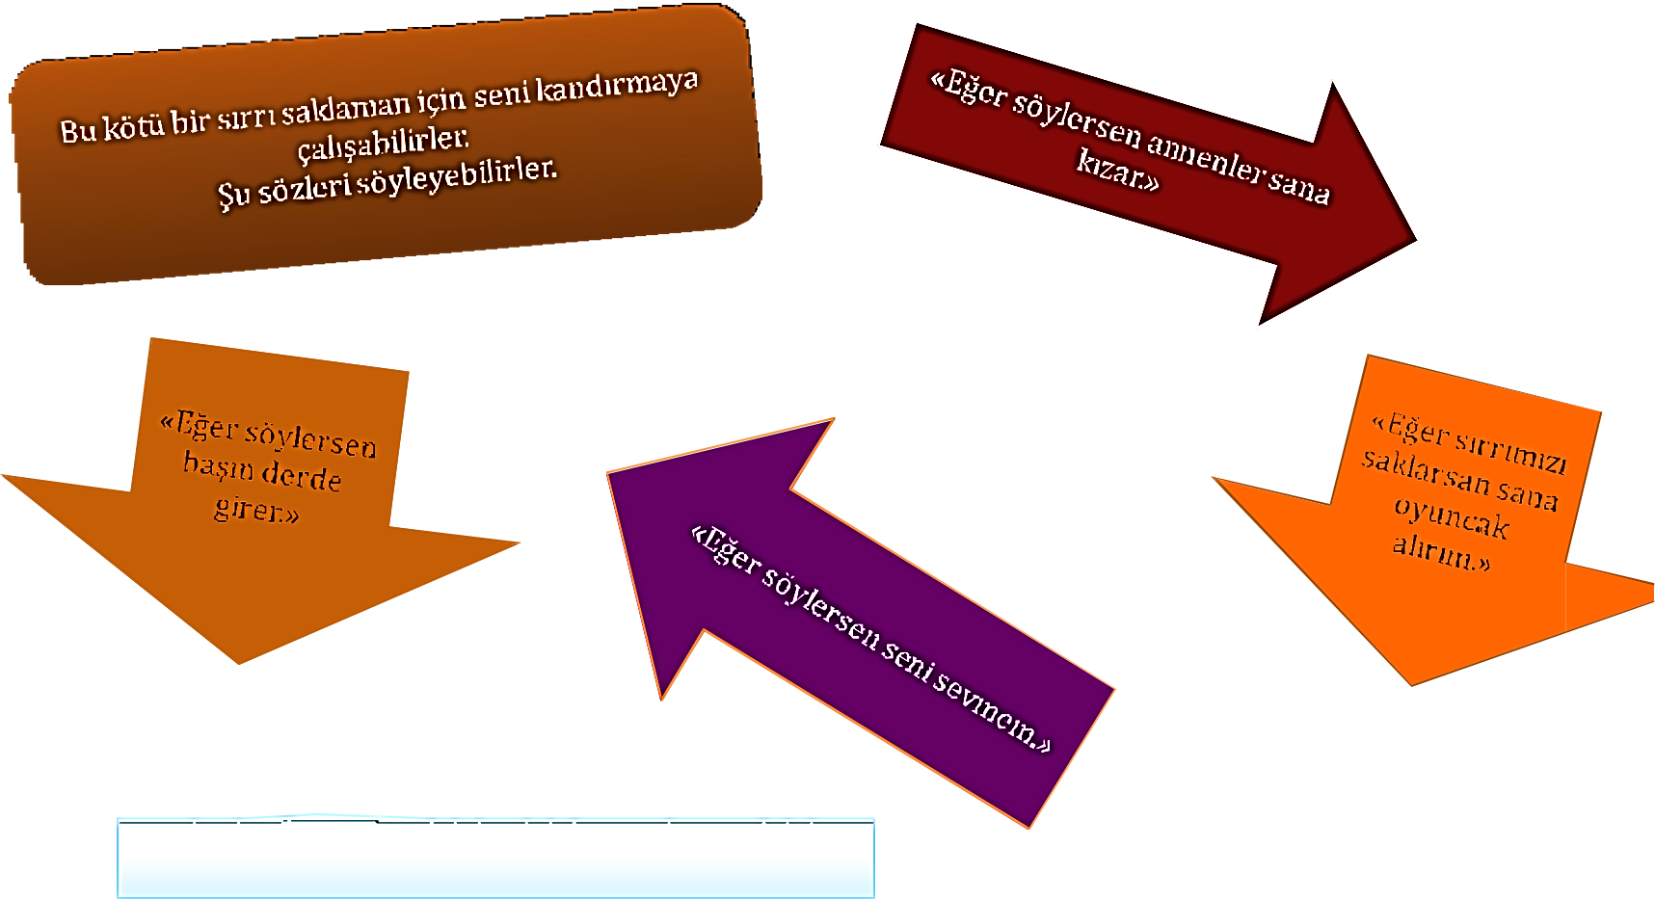
BUNLARA İNANMA!!!

Slide 19

Ne yapmalıyız?
Birisi bizim canımızı acıttığında,
Hoşlanmadığımız bir şaka yaptığında,
Bize kötü dokunuşta bulunduğunda,
Özel bölgelerimize dokunduğunda,
Bize kötü sır verdiğinde,

Slide 20
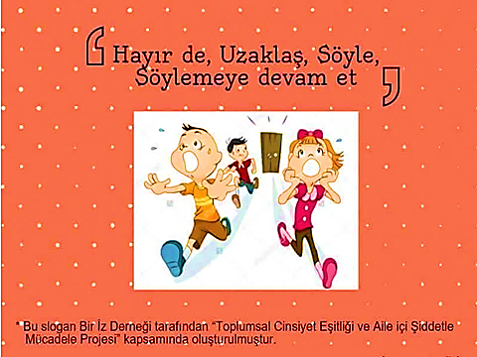
NE YAPMALIYIZ?

Slide 21
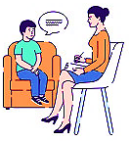
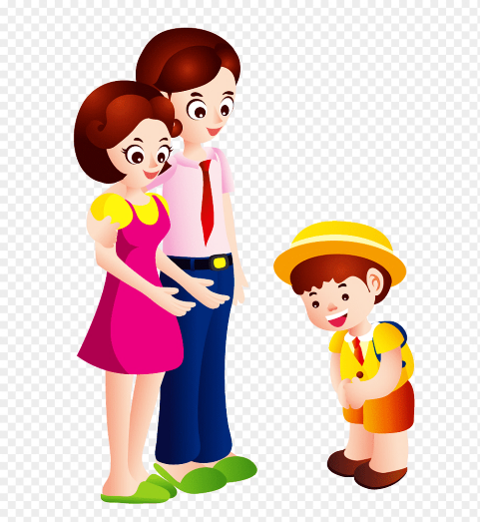
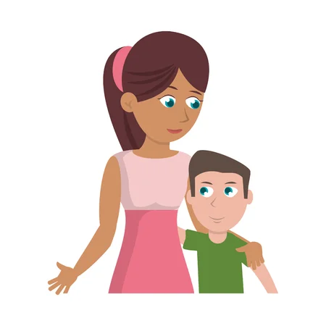
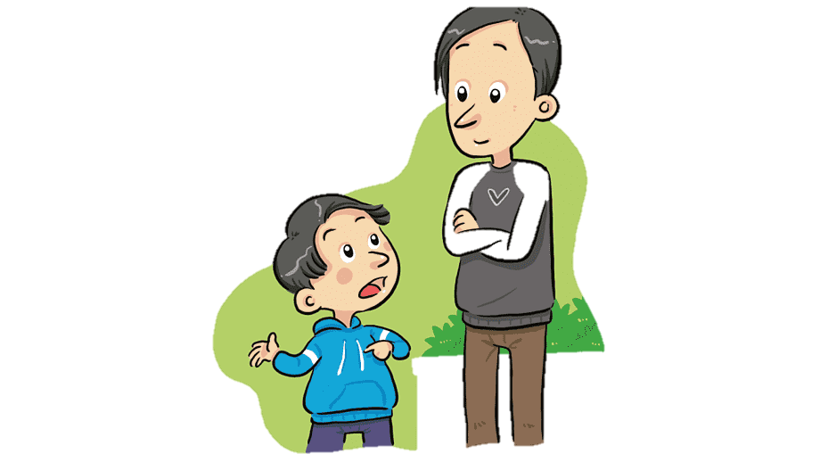
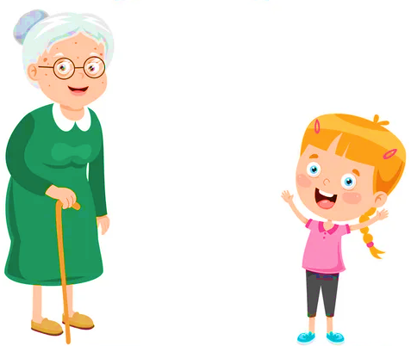
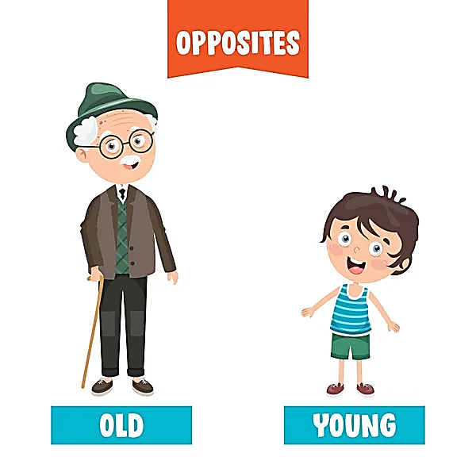
NE YAPMALIYIZ?
“GÜVENDİĞİN BİR YETİŞKİNE SÖYLE”
«Güvendiğimiz yetişkinler annemiz, babamız, öğretmenimiz olabilir.
Ama hepimizin güvendiği yetişkinler farklı olabilir.»
“BİRİSİ SENİ DİNLEYENE KADAR SÖYLEMEYE DEVAM ET”

Slide 22
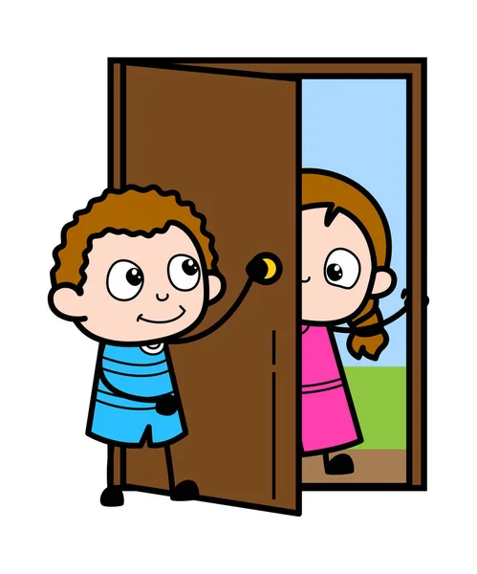
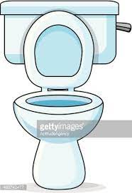
NE YAPMALIYIZ?
Tuvalete başkaları ile birlikte girmemeliyiz, kapıyı açık bırakmamalıyız

Slide 23
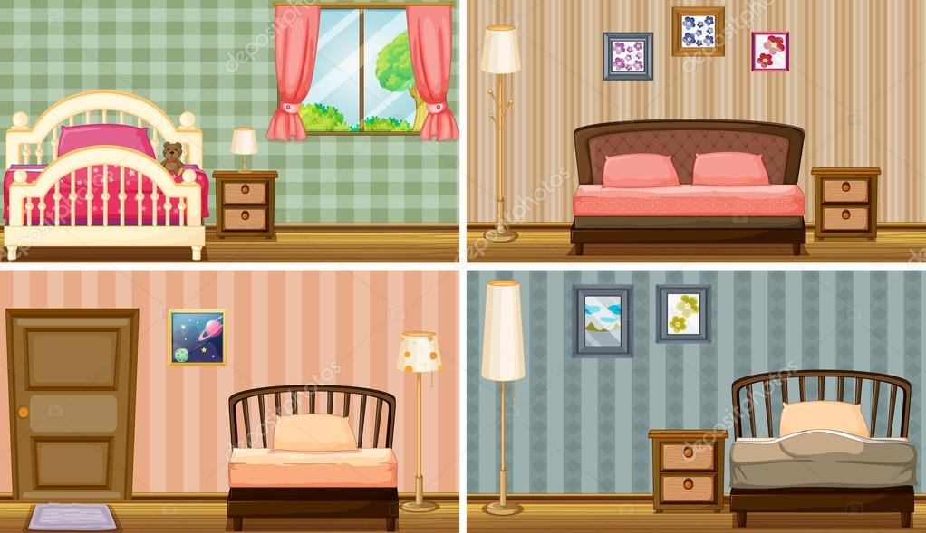
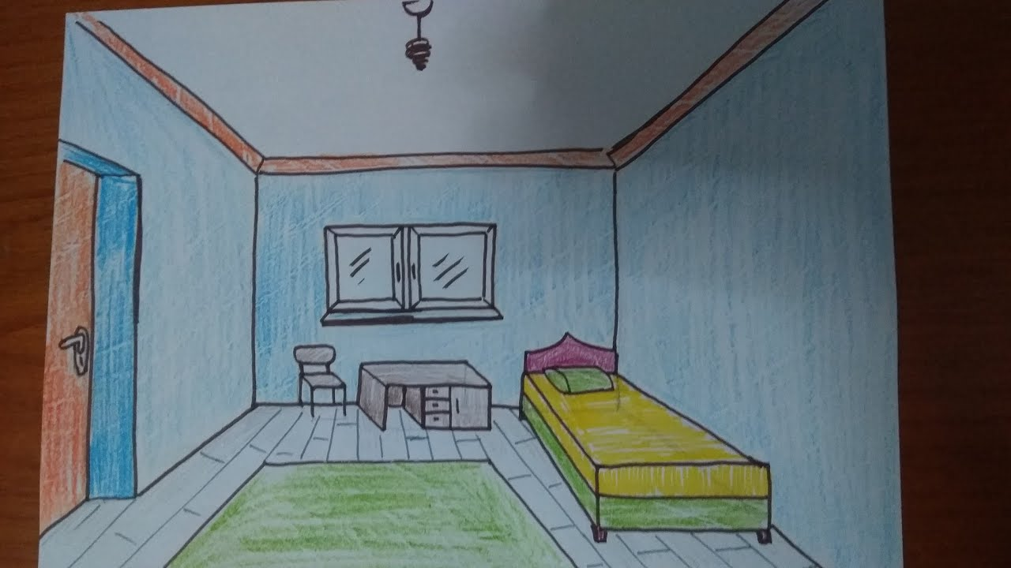
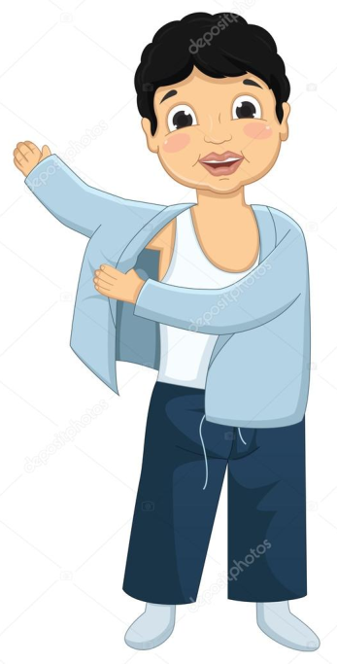
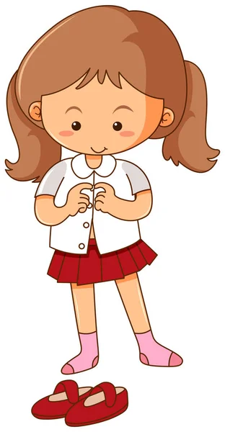
NE YAPMALIYIZ?
Yabancıların yanında üstümüzü değiştirmemeliyiz. Odamızda üstümüzü değiştirirken kapımızı kapatmalıyız.

Slide 24
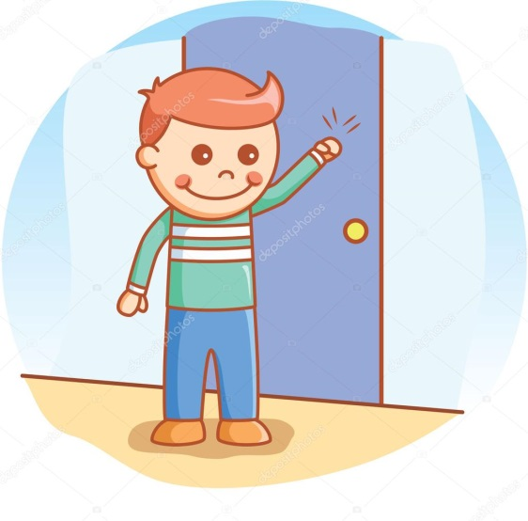


Anne-babamızın odasına girerken kapıyı çalmalıyız ve izin istemeliyiz.
NE YAPMALIYIZ?

Slide 25


Bir başkasının evinde yatak odası ve banyo bölümüne izin almadan girmemeliyiz.
NE YAPMALIYIZ?

Slide 26





Gerçek
Dünya
Sanal
Dünya

Slide 27

Sanal dünya; kötü, yanlış, yanıltıcı, zararlı ve olumsuz öğeler içerebilmektedir.

Slide 28



Televizyonda yayınlanan her içerik sizin yaşınıza uygun olmayabilir. Televizyonda, tablette, telefonda bir şey izlemeden önce anne-babanıza sormalısınız. Akıllı işaretlere dikkat etmelisiniz.
Notes:
Akıllı İşaretlerle ilgili bilgi verilirken Cinsellik ile ilgili sembollerle ilgili olarak ‘‘Bunlar, yayının sizin yaşınıza uygun olmadığını ifade ediyor.’’ şeklinde basit, kısa ve net açıklamalar yapılabilir.

Slide 29



Slide 30

ÖĞRENDİKLERİMİZİ HATIRLAYALIM:

Slide 31


BİR BÜYÜK SANA YOL SORMAK İÇİN YAKLAŞIYOR.
NE YAPARSIN?

Slide 32


BİRİ SENİ ARABASINA ALMAK İSTİYOR VEYA TAKİP EDİYOR.
NE YAPARSIN?

Slide 33



TANIMADIĞIN BİRİ SANA ŞEKER, PARA YA DA HEDİYE VERMEK İSTİYOR?
NE YAPARSIN?

Slide 34


BİRİSİ HER ZAMAN SANA UZUN UZUN VE SIKI SIKI SARILIYOR. HİÇ HOŞUNA GİTMİYOR.
NE YAPARSIN?

Slide 35


BİRİSİ ÖZEL YERLERİNE DOKUNUYOR VE BUNUN SADECE BİR OYUN OLDUĞUNU SÖYLÜYOR.
NE YAPARSIN?

Slide 36


TANIMADIĞIN BİRİ «ACİL DURUM VAR» DİYEREK KENDİSİYLE BİRLİKTE GELMENİ İSTİYOR.
NE YAPARSIN?

Slide 37

BİR BÜYÜK ÇOCUK SANA “GEL SANA KEDİLERİMİ GÖSTERECEĞİM AMA KİMSEYE SÖYLEMEK YOK.
BU BİZİM SIRRIMIZ DEDİ.” NE YAPARSIN?

Slide 38



ANNE VE BABAN EVDE YOKKEN KAPIYA GELEN
BİRİ VAR.
NE YAPARSIN?

Slide 39



Bu animasyon Kocaeli Üniversitesi Psikolojik Danışmanlık ve Rehberlik bölümü 2. sınıf öğrencileri tarafından 'Çocuk İhmali ve İstismarı' dersi kapsamında çocukları; vücudumuzun bize özel olduğu, iyi ve kötü dokunuşun ne olduğu ve mahremiyet hakkında bilinçlendirmek için hazırlanmıştır. (Yayın Tarihi: 18 Mayıs 2021) (https://www.youtube.com/watch?v=FS5XSa6Dk1Q)

